Slide 1
العادات الغذائية الصحية
م.د. رجاء طارق حسن
فرع تمريض الام والوليد
كلية التمريض/جامعة بغداد
2022-2023

Slide 2
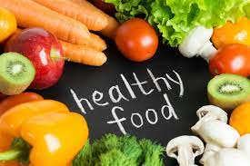

Slide 3


Slide 4
مقدمة:
ترتبط الصحّة ارتباطاً مباشراً بالغذاء، فالتغذية السليمة، أساس الصحّة السليمة، لأنّ الغذاء هو الداء والدواء معاً، لذلك يجب على كل شخصٍ أن ينتبه لنوعيّة الطعام الذي يتناوله؛ لأنّ صحّة الجسم تعتمد على المجموعات الغذائيّة الأساسيّة التي تدخل إليه عن طريق الغذاء، كي يستطيع أن يقوم بمهامّه جميعاً، ويتمكن من إنتاج الطاقة، وهذه المجموعات هي مجموعة الفيتامينات، ومضادات الأكسدة، والمعادن، بالإضافة للبروتينات، والكربوهيدرات، والسكريات، والدهون. كما أنّ صحّة جميع أعضاء الجسم، والتناغم الحاصل بينها، يعتمد على توازن المواد الأساسيّة التي يكتسبها من الغذاء الذي يتم تناوله

Slide 5
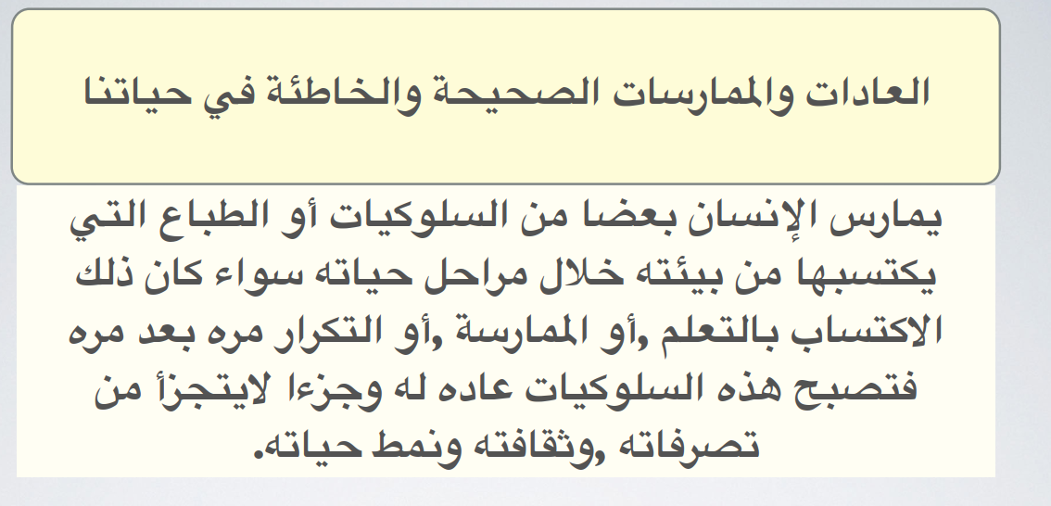

Slide 6
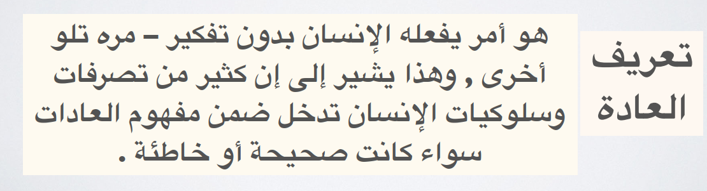

Slide 7
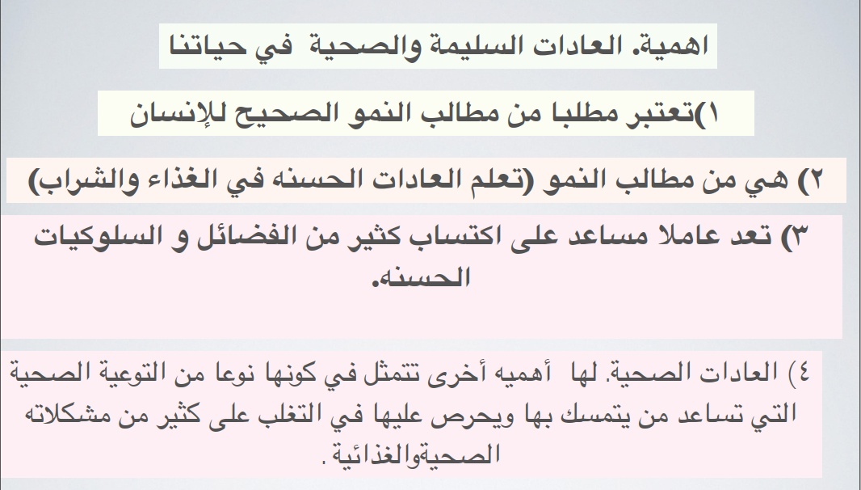

Slide 8


Slide 9
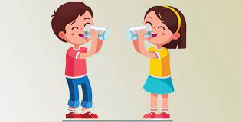

Slide 10
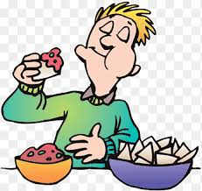

Slide 11
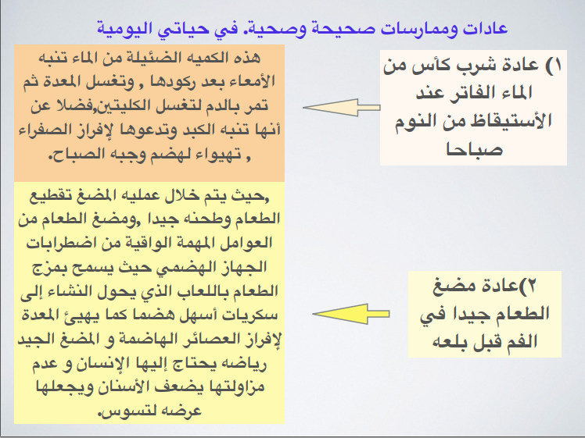

Slide 12


Slide 13
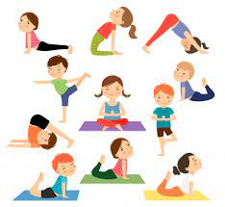

Slide 14
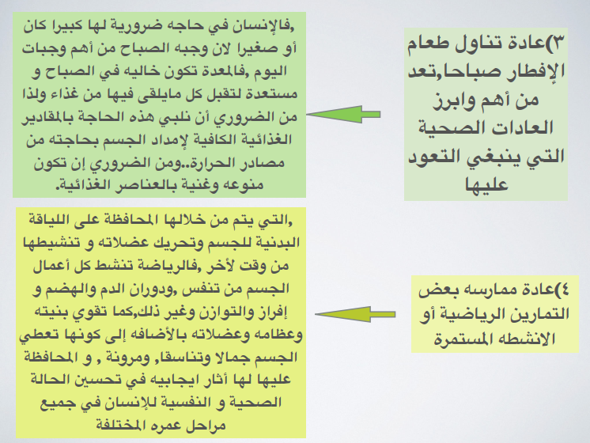

Slide 15


Slide 16



Slide 17
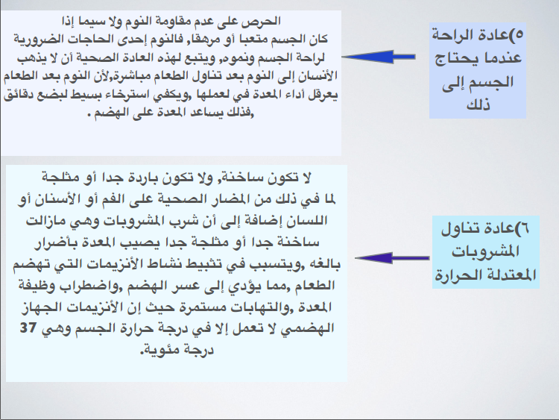

Slide 18
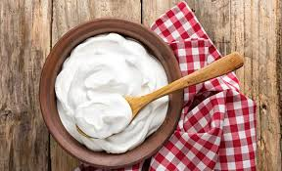

Slide 19
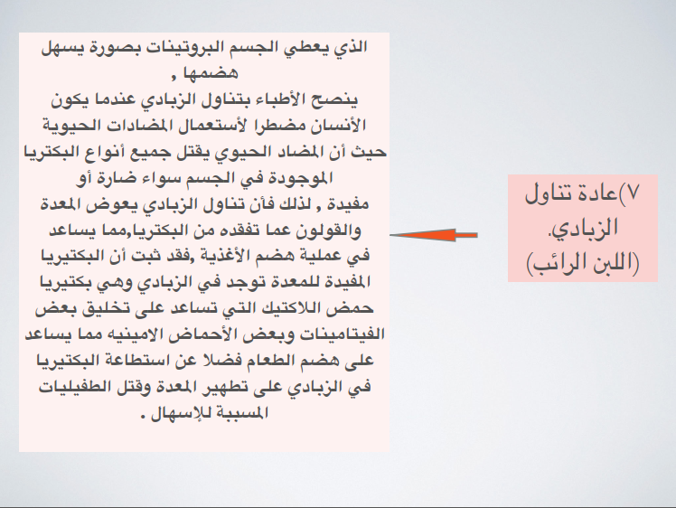

Slide 20
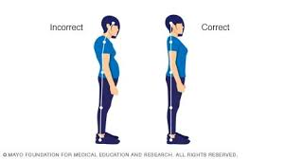

Slide 21
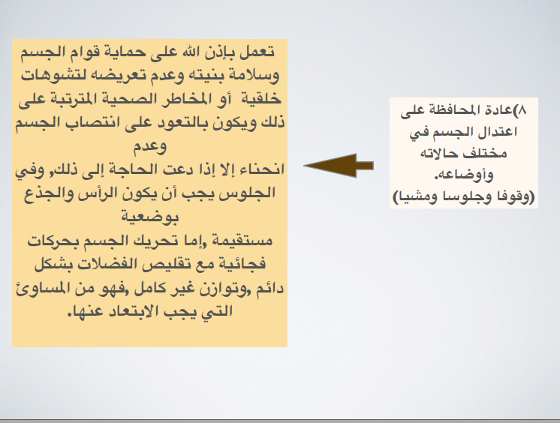

Slide 22


Slide 23
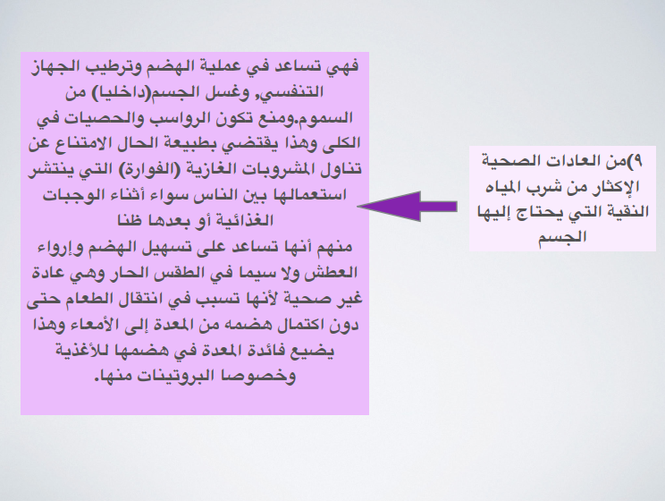

Slide 24
نصائح حول الصحّة والغذاء ينصح الأطباء وأخصائيو التغذية بالكثير من النصائح في مجال التغذية والصحة العامة ، ومن أبرز هذه النصائح
ضرورة الانتباه إلى كميّات الغذاء التي يتم تناولها، بحيث تكون هذه الكميّات معتدلة، بغير زيادةٍ ولا نُقصان، كي لا يصاب الجسم بزيادةٍ كبيرةٍ في الوزن، أو بالنحافة الزائدة والهزال.
تناول الكثير من الفواكه والخضروات الطازجة، التي تمد الجسم بالكثير من مضادات الأكسدة التي تقوّي مناعته، وتمنعه من الإصابة بالأمراض، ويجب أن يتناول الشخص خمس حصص يوميّاً من الخضروات والفواكه.
التقليل من تناول الأغذية التي تحتوي على كميّات كبيرة من الصوديوم، ومن أهمّها الملح، والأغذية المعلبة والمحفوظة، لما لها من تأثير سيّء على صحّة الجسم، حيث تتسبب بارتفاع ضغط الدم، واحتباس السوائل في الجسم.
التقليل من تناول السكريات المصنّعة، التي تتسبب بارتفاع السكر في الدم، خصوصاً لدى الأشخاص الذين لديهم استعداد وراثي للإصابة بمرض السكر، بالإضافة إلى أنّ السكريات المصنّعة تزوّد الجسم بالسعرات الحرارية الفارغة، مما يؤدي لزيادة وزن الجسم.

Slide 25
شرب لترين من الماء يومياً على الأقل، لأنّ الماء يدخل في كل خلية من خلايا الجسم، ويساعد في التخلص من الفضلات والسموم.
ضرورة تناول اللحوم الحمراء والبيضاء ولحوم الأسماك، التي تحافظ على صحّة العضلات وتقوّيها.
تناول الحليب ومشتقاته مثل الألبان، والأجبان، للحصول على الكالسيوم المهم لصحّة العظام والأسنان.
الابتعاد قدر الإمكان عن الوجبات السريعة، والأغذية المصنّعة التي تحتوي على مواد حافظة.
عدم إهمال وجبة الإفطار أبداً، ومحاولة التغاضي عن وجبة العشاء، والطعام الدّسم الذي يسبب الشعور بالتخمة،

Slide 26


